Slide 1
Thứ … ngày … tháng … năm

Slide 2
01

Slide 3
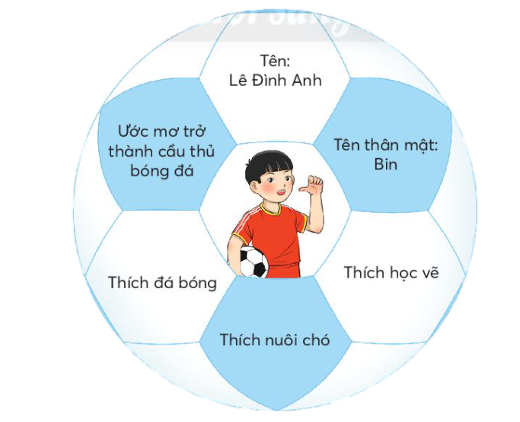
Đọc phần tự giới thiệu của bạn Lê Đình Anh và trả lời câu hỏi:
Tên, biệt danh/tên thân mật
Ước mơ
1. Bạn Đình Anh tự giới thiệu những điều gì về mình?
2. Em thích nhất điều gì trong phần tự giới thiệu của bạn Đình Anh.
Sở thích: thú cưng, môn học, màu sắc

Slide 4
Đọc phần tự giới thiệu của bạn Lê Đình Anh và trả lời câu hỏi:
Tên, biệt danh/tên thân mật
Ước mơ
Em có nhận xét gì về cách bạn Đình Anh viết lời tự giới thiệu?
Đầy đủ, rõ ràng các thông tin chính, nổi bật về bản thân.
Sở thích: thú cưng, môn học, màu sắc,…

Slide 5
Em hãy tự giới thiệu về mình theo gợi ý:
Tên
Sở thích
Ước mơ
họ và tên; biệt danh/tên thân mật
môn học; màu sắc; thú cưng; món ăn
nghề nghiệp trong tương lai

Slide 6
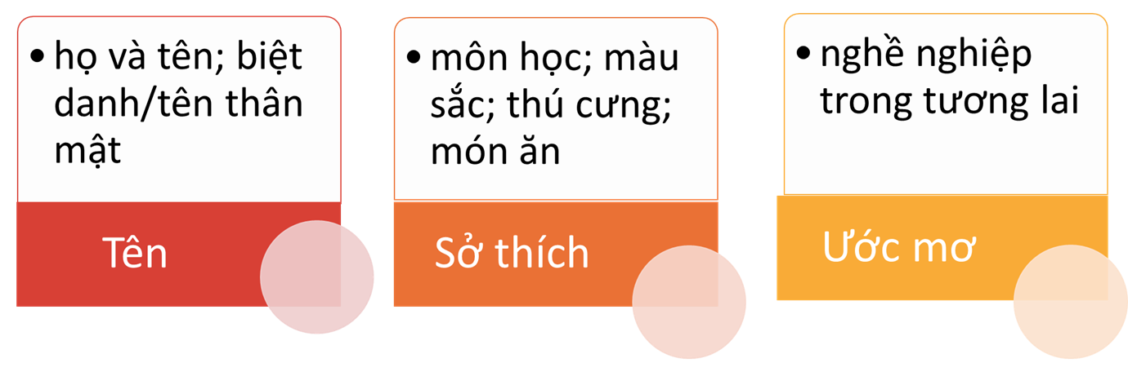
Chia sẻ trước lớp

Slide 7
Cùng luyện viết
02

Slide 8
Em hãy viết 2 - 3 câu giới thiệu về bản thân vào VBT
Tên
Sở thích
Ước mơ
họ và tên; biệt danh/tên thân mật
môn học; màu sắc; thú cưng; món ăn
nghề nghiệp trong tương lai

Slide 9
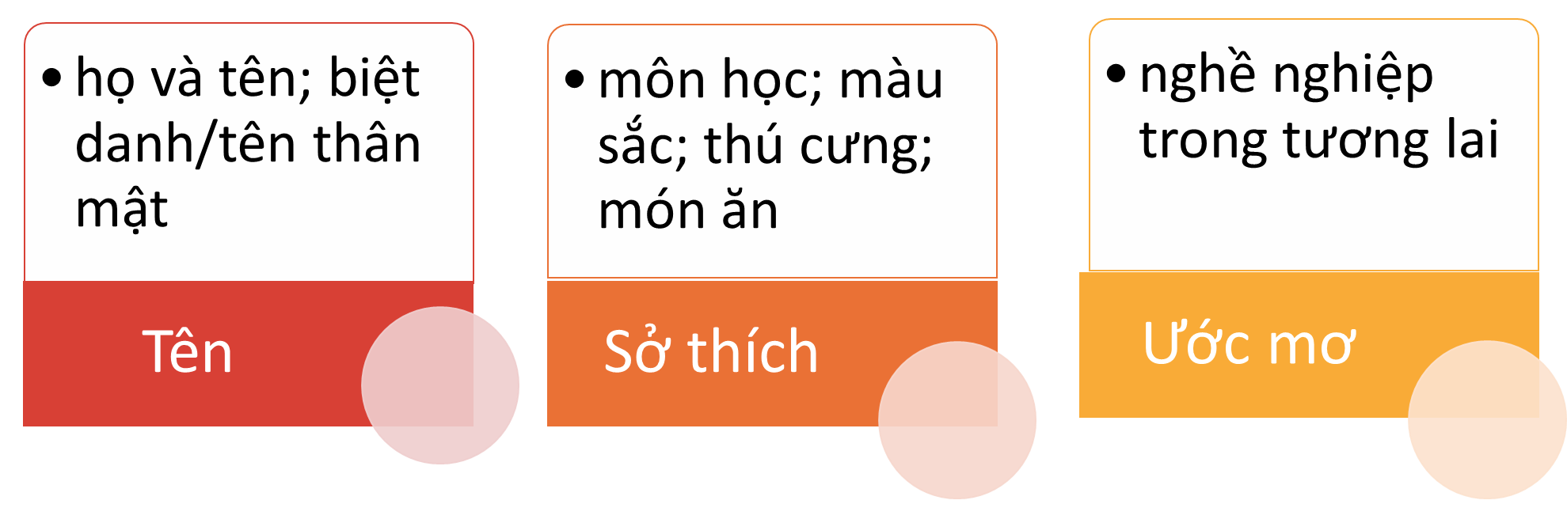
Chia sẻ trước lớp

Slide 11
Thứ … ngày … tháng … năm

